Slide 1
Elementos de Sistemas
Descrição de Dados Digitais
" A música é um exercício de aritmética inconsciente da alma."
"Musica est exercitium arithmeticae occultum nescientis se numerare animi."
Gottfried Wilhelm von Leibniz (1646 - 1716) matemático e filósofo alemão
Ciência da Computação - Luciano Soares <lpsoares@insper.edu.br>
Notes:
https://en.wikiquote.org/wiki/Gottfried_Leibniz

Slide 2
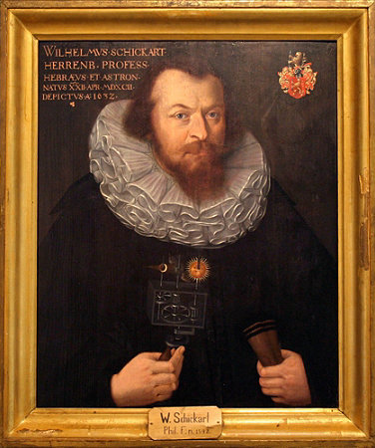
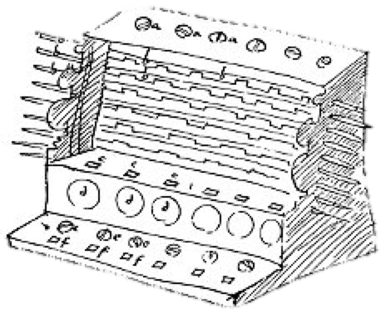
Primeiras Máquinas de Calcular
Wilhelm Schickard (1592–1635) construiu em 1623 uma calculadora para seu amigo astrônomo Johannes Kepler. Esta é a mais antiga calculadora mecânica conhecida de quatro funções, que foi descoberta por esboços da sua criação.
Notes:
Do site: A primeira calculadora mecânica foi inventada pelo professor alemão Wilhelm Schickard em 1623. Essa calculadora era capaz de somar, subtrair, dividir e multiplicar números ate 6 dígitos, indicando o resultado através de um toque de sino, por isso ficou conhecida como relógio calculador.
Infelizmente o único exemplar dessa calculadora (ainda incompleto) foi destruído em um incêndio, Mas na década de 60, foram encontradas as anotações do projeto dessa calculadora, possibilitando sua reprodução, atribuindo a Wilhelm Schickard a invenção da calculadora.
http://people.idsia.ch/~juergen/schickard.html
http://www.engquimicasantossp.com.br/2012/09/historia-da-calculadora.html
http://www.computerhistory.org/revolution/calculators/1/47
http://www.ami19.org/Pascaline/IndexPascaline-English.html
http://global.britannica.com/technology/Pascaline
https://www.liveauctioneers.com/item/17377272_rare-six-digit-pascaline-calculator-by-b-pascal

Slide 3
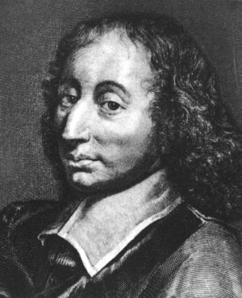
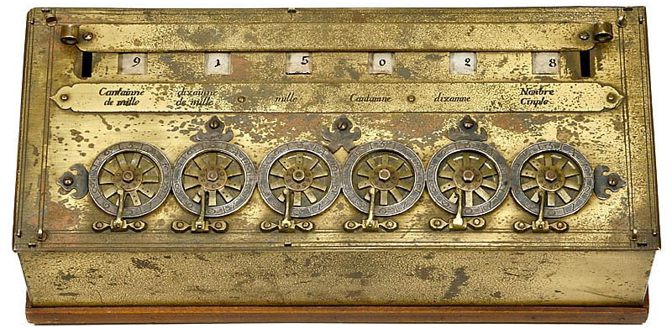
Primeiras Máquinas de Calcular
Blaise Pascal (1623-1662) inventou e produziu em 1642 a Pascaline. Ela só podia fazer adição e subtração, manipulando os números inscritos em seus mostradores. Ele construiu 50 deles ao
longo de 10 anos, embora só tenha
vendido 15.
Notes:
he made each ten-teeth wheel accessible to be turned directly by a person's hand
first signs of technophobia emerged with mathematicians fearing the loss of their jobs due to progress.
http://www.gouwepeer.nl/afbeeldingen/pascaline.jpg
http://www.computerhistory.org/revolution/calculators/1/47
http://www.ami19.org/Pascaline/IndexPascaline-English.html
http://global.britannica.com/technology/Pascaline
https://www.liveauctioneers.com/item/17377272_rare-six-digit-pascaline-calculator-by-b-pascal
http://www.eingang.org/Lecture/pascaline.html

Slide 4
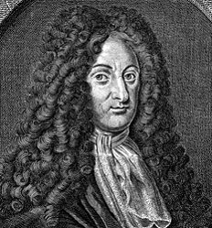
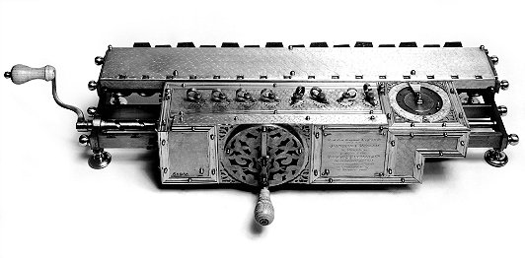
Sistema Binário de Numeração
Gottfried Wilhelm von Leibniz (1646-1716) é creditado como um dos inventores do cálculo diferencial e integral. Porém foi o primeiro a documentar e estudar profundamente o sistema binário de numeração (base 2). Em 1672 Leibniz começou a inventar uma máquina capaz de fazer as 4 operações aritméticas, o Staffelwalze.
Notes:
https://en.wikipedia.org/wiki/Gottfried_Wilhelm_Leibniz
http://www.computerhistory.org/revolution/calculators/1/49
http://people.idsia.ch/~juergen/leibniz.html
Leibniz' final years were overshadowed by a priority fight with the powerful president of the Royal Society, Isaac Newton, who said he had invented calculus before Leibniz, without publishing it, and who made friends sign texts he wrote to support this claim. Today's historians give credit not only to Leibniz and Newton but also to the much earlier Indian Kerala School, in particular, Madhava of Sangamagrama. All of them extended the pioneering work on infinitesimals and special cases of calculus by Archimedes.

Slide 5
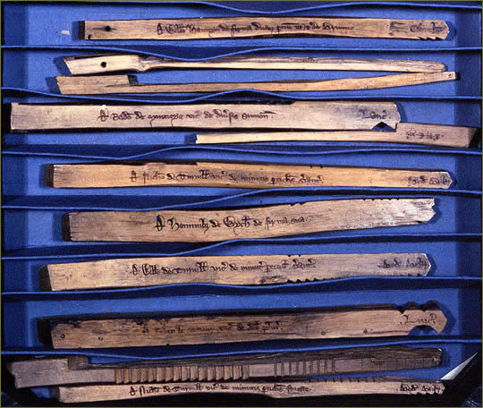
Números
Os símbolos "1", "2", "3" levaram muitos séculos para surgir.
O sistema decimal é o mais amplamente usado pelas civilizações modernas.
Porém, muitas outras civilizações usaram outras formas de contar do que usamos hoje.
Marcações em pedaços de madeira foram as primeiras formas de numeração.
Notes:
Algumas línguas, embora na maior mortas, não conseguem forma um número maior do que um limite determinado (na maioria das vezes devido à falta de necessidade).
Relógio, comprar na feira, A base de 10 nem sempre é o melhor, pois é somente divisibly por 1, 2 e 5. Alguns argumentar que uma base de 12 iria funcionar melhor, uma vez que é divisível por 1, 2, 3, 4, e 6. que poderia fazer muitos cálculos muito mais fáceis de executar, pelo menos em uns cabeça.
[Boyer] Boyer, CB "Passos fundamental no desenvolvimento de Numeração", Isis, 35, 157-158.
Base 12? duodecimal (dozenal) system is often used due to divisibility by 2, 3, 4 and 6. It was traditionally used as part of quantities expressed in dozens and grosses.
http://www.math.chalmers.se/Math/Grundutb/GU/MAN250/S04/Number_Systems.pdf
http://www.pierce.ctc.edu/staff/dlippman/mathinsociety/HistoricalCounting1.0.pdf
http://www.nationalarchives.gov.uk/museum/item.asp?item_id=6

Slide 6
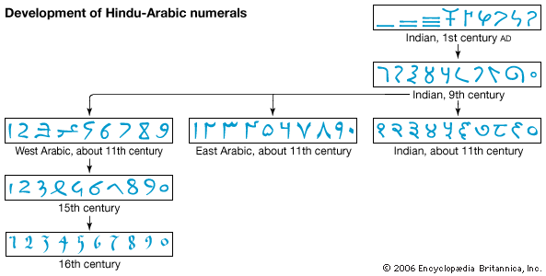
Algarismos indo-arábicos
O sistema de numeração hindu como a conhecemos hoje, pode ser atribuído a dois homens: o astrônomo Ariabata (आर्यभट) e seu pupilo Bhāskara I, durante 499-522 ac. Eles inventaram um sistema que se baseia na utilização da combinação de sílabas para formar os números, em um sistema incluindo a notação do zero.
Notes:
http://www.math.chalmers.se/Math/Grundutb/GU/MAN250/S04/Number_Systems.pdf
http://kids.britannica.com/elementary/art-89478/Hindu-Arabic-numerals-are-now-used-in-most-of-the

Slide 7
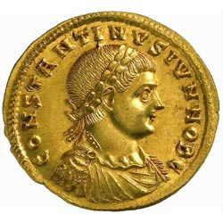
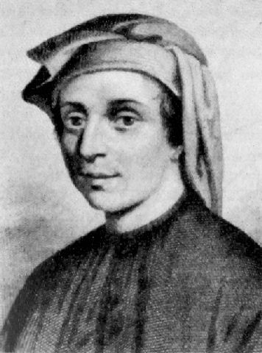
Como os algarismos chegaram a nós
No Liber Abaci (1202), Leonardo Fibonacci introduziu na Europa a numeração indo-arábica.
I, II, III, IV, V, VI, VII, VIII, IX
0, 1, 2, 3, 4, 5, 6, 7, 8, 9
Fibonacci
Notes:
Sequência de Fibonacci
http://www.stephanieylin.com/humanbeing/
doc: http://www.math.chalmers.se/Math/Grundutb/GU/MAN250/S04/Number_Systems.pdf
https://en.wikipedia.org/wiki/Fibonacci#/media/File:Fibonacci.jpg

Slide 8
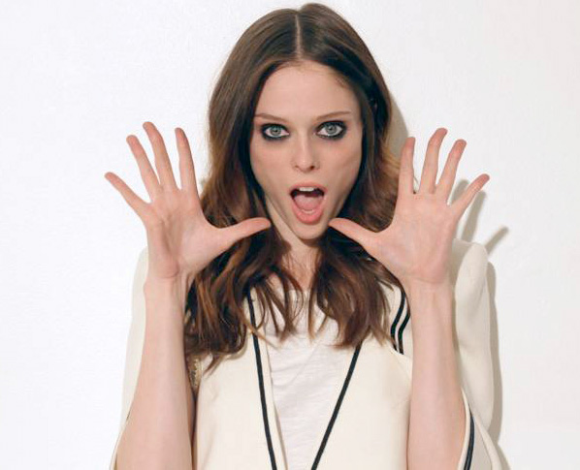
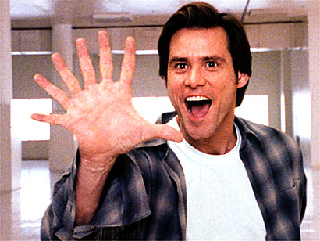
Base e Posicionamento dos Números
Os sistemas numéricos atuais, como o decimal indo-arábico, são chamados de sistemas de posicionamento, o que significa que a posição de um símbolo tem influência sobre o valor do símbolo, no caso múltiplos de 10. A explicação da base 10 é termos 10 dedos.
Notes:
http://www.toomanymornings.com/?attachment_id=4104
http://www.10magazine.com.au/blog/bespoke-coco-rocha/

Slide 9
Base e Posicionamento dos Números
Decimal | Binário | Octal | Hexadecimal
0 | 0 | 0 | 0
1 | 1 | 1 | 1
2 | 10 | 2 | 2
3 | 11 | 3 | 3
4 | 100 | 4 | 4
5 | 101 | 5 | 5
6 | 110 | 6 | 6
7 | 111 | 7 | 7
8 | 1000 | 10 | 8
9 | 1001 | 11 | 9
10 | 1010 | 12 | A
11 | 1011 | 13 | B
12 | 1100 | 14 | C
13 | 1101 | 15 | D
14 | 1110 | 16 | E
15 | 1111 | 17 | F
16 | 10000 | 20 | 10
17 | 10001 | 21 | 11
18 | 10010 | 22 | 12
Além do radix (base) decimal, qualquer outra base pode ser usada. Por exemplo a base 12 tem uma vantagem pois seria divisível por 1, 2, 3, 4, e 6.
Internamente os computadores funcionam com o sistema binário, porém é mais comum usar base 8 e 16 para se programar computadores.
Notes:
Pingala é um antigo matemático indiano, famoso por sua obra, o Chandas shastra que discuti números binários.
http://www.pierce.ctc.edu/staff/dlippman/mathinsociety/HistoricalCounting1.0.pdf
https://en.wikipedia.org/wiki/Radix
http://www.math.chalmers.se/Math/Grundutb/GU/MAN250/S04/Number_Systems.pdf

Slide 10
Dados Binários ( e Hexadecimais)
Cada dígito binário representa um bit. Usualmente os bits são organizados em 8 bits (Byte) ou múltiplos deles 16, 32, 64 bits.
0 x F F
hexadecimal
binário
1
1
1
1
1
1
1
1
^{bit} ^{mais significativo}
^{(MSB) most significant bit}
^{bit} ^{menos significativo}
^{(LSB) least significant bit}
Notes:
duas casas 4 possibilidades, 3 casas 8 possibilidades, ou seja dois elevado ao número de digitos.
Dessa forma em 8 bits podemos colocar dados entre:
00000000 à 11111111
Estudar:
http://homepage.cs.uiowa.edu/~jones/assem/notes/02data.shtml

Slide 11
Exemplo em base 10
4729
4x10³ + 7x10² + 2x10¹ + 9x10⁰
Base 10

Slide 12
Exemplo em base 2
1001₂
1x2³ + 0x2² + 0x2¹ + 1x2⁰ ⁼
Base 2

Slide 13
Conversão para Números Binários
37 | 2
1 | 18
ORDEM GERANDO CONFUSÃO. SETA NÃO AJUDA.
 | 2
0 | 9
 | 2
1 | 4
 | 2
0 | 2
 | 2
0 | 1
37 = 2⁵+2²+2⁰ = 32 + 4 + 1 = 100101
13

Slide 14
Conversão para Base 10
Exemplo:
Converter 6734₈ para a base 10:
Converter 1F8₁₆ para a base 10:
 | Base 8 | Conversão | Base 10
 | 6 * 8³ | = 6 * 512 | = 3072
+ | 7 * 8² | = 7 * 64 | = 448
+ | 3 * 8¹ | = 3 * 8 | = 24
+ | 4 * 8⁰ | = 4 * 1 | = 4
 |  | Total | 3548
 | Base 16 | Conversão | Base 10
 | 1 * 16² | = 1 * 256 | = 256
+ | F * 16¹ | = 15 * 16 | = 240
+ | 8 * 16⁰ | = 8 * 1 | = 8
 |  | Total | 504
Notes:
http://www.pierce.ctc.edu/staff/dlippman/mathinsociety/HistoricalCounting1.0.pdf

Slide 15


Adição Binária
Fazer a operação em números binários é exatamente igual a números decimais.
carry
1
 | 1 | 0 | 0 | 1
+ | 0 | 0 | 1 | 0
9
2
11
 | 1 | 0 | 1 | 1
+ | 1 | 0 | 1 | 0
11
10
5
1
0
1
1
1
0
1
0
1
overflow
Para o correto cálculo da soma binária, tanto o carry (vai um) quando o overflow precisariam ser tratados.
Notes:
http://www.clker.com/clipart-frowny-sad-face.html
http://www.clker.com/clipart-happy-smiling-face.html

Slide 16
Inteiros Positivos e Negativos
Supondo um conjunto de números de n bits:
Os códigos dos números positivos começaria com um 0.
Os códigos dos números negativos começaria com um 1.
Metade dos números seriam positivos e estariam entre:
0 e (2^{(n − 1)} − 1)
A outra metade compreenderia o espaço de:
−2^{(n − 1)} e −1
n
n-1
n-2
...
2
1
0
Notes:
https://en.wikipedia.org/wiki/Method_of_complements
https://en.wikipedia.org/wiki/Two%27s_complement

Slide 17
Complemento de 2
Representação usada em computadores para executar soma e subtração de números inteiros.
Para o valor negativo de um número:
Inverta todos os bits
Some 1 (um) ao resultado.
OU
Some -1 (111....111)
Inverta todos os bits
Dessa forma fica simples a soma e subtração:
Exemplo: 3 – 5.
Invertendo 5 Subtraindo 5 de 3
Decimal | Binário(C’2)
7 | 0111
6 | 0110
5 | 0101
4 | 0100
3 | 0011
2 | 0010
1 | 0001
0 | 0000
-1 | 1111
-2 | 1110
-3 | 1101
-4 | 1100
-5 | 1011
-6 | 1010
-7 | 1001
-8 | 1000
5 | 0101
inv + 1 | 1010 + 1
-5 | 1011
3 | 0011
+ (-5) | 1011
3-5 = -2 | 1110
Notes:
Seu computador usa, em linguagens como C é possível ver o comportamento.
Para adicionar um você pode ir invertendo os bits da direita para a esquerda até a primeira vez que um bit 0 mude para 1.
Existem provas para, mas se quiser conferir de uma pesquisada na internet.
http://vica-trade.com/images/categorie/model_odometer.jpg

Slide 18
Complemento de Dois no Byte
2⁸ valores → 256 valores
  sem sinal: 0 a 255 (unsigned)
  inteiros: -128 a 127 (signed)
1
1
1
1
1
1
1
1
= 255 (0xFF)
último bit utilizado como sinal
1
0
0
0
0
0
0
0
= -128 (0x80)
1
0
0
0
0
0
0
1
= -127 (0x81)
1
0
0
0
0
0
1
0
= -126 (0x82)
1
1
1
1
1
1
1
1
= -1 (0xFF)
0
1
1
1
1
1
1
1
= 127 (0x7F)

Slide 19
Inteiros de vários bits
1 byte
unsigned : 0 a 255
signed : –128 a 127
0 | 1 | 0 | 0 | 0 | 0 | 1 | 1
67
2 bytes
unsigned : 0 a 65 535
signed : –32 768 a 32 767
0 | 0 | 0 | 0 | 0 | 0 | 0 | 1
1 | 1 | 0 | 0 | 1 | 0 | 0 | 0
456
unsigned : 0 a 4 294 967 295
signed : –2 147 483 648 a 2 147 483 647
4 bytes
0 | 1 | 0 | 0 | 0 | 0 | 0 | 0
0 | 0 | 1 | 1 | 0 | 1 | 0 | 0
0 | 0 | 0 | 0 | 0 | 0 | 1 | 0
0 | 1 | 0 | 0 | 0 | 0 | 0 | 1
1.077.150.273

Slide 20
BCD (Binary Coded Decimal)
O BCD (Codificação binária decimal) usa uma representação binária para números decimais.
Por exemplo:
Decimal | BCD
0 | 0000
1 | 0001
2 | 0010
3 | 0011
4 | 0100
5 | 0101
6 | 0110
7 | 0111
8 | 1000
9 | 1001
314159₁₀ = 001100010100000101011001_{BCD}
271823₁₀= 001001110001100000100011_{BCD}
3 1 4 1 5 9
2 7 1 8 2 3
Notes:
https://startingelectronics.org/beginners/components/7-segment-display/7-segment-displays.jpg

Slide 21
Ponto Flutuante
(S) sinal
(M) mantissa
(E) expoente
(C) 127(s) ou 1023(d)
S · (1+M) · 2^{E-C}
IEEE 754-2008 Precisão Simples
1
8 bits
23 bits
sinal
expoente
mantissa
31
0
…
2⁻⁴ = 0,0625
2⁻³ = 0,125
2⁻² = 0,25
2⁻¹ = 0,5
0 : +
1 : -
E – C

Slide 22
Arquivos de Textos
Os arquivos podem ser divididos assim em dois sub-grupos:
  Texto;
  Binários.
Arquivos são lidos como uma sequência de bytes
  Estes bytes podem estar organizados de forma de códigos que só um programa específico entenda;
  Estes bytes podem ser também somente caracteres (ASCII ou Unicode).
  Programas de edição de texto puro trabalham com estes arquivos.

Slide 23
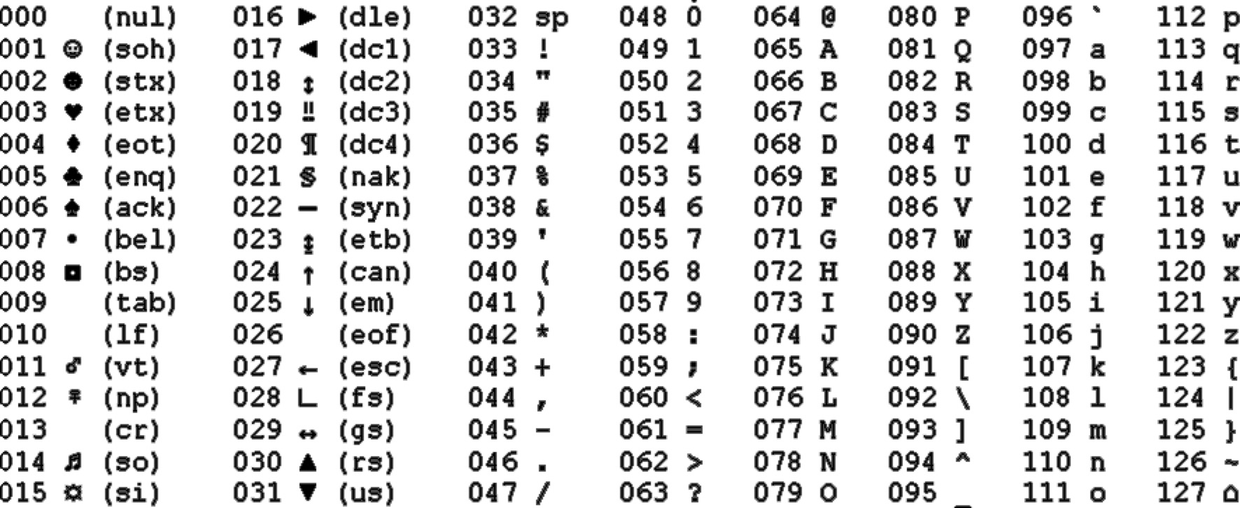
Tabela ASCII
(American Standard Code for Information Interchange)
Em arquivos o Windows usa os caracteres CR e LF para terminar uma linha, enquanto Unix (Linux/MacOS) usa somente o LF para terminar a linha.
Notes:
http://www.plcdev.com/ascii_chart

Slide 24
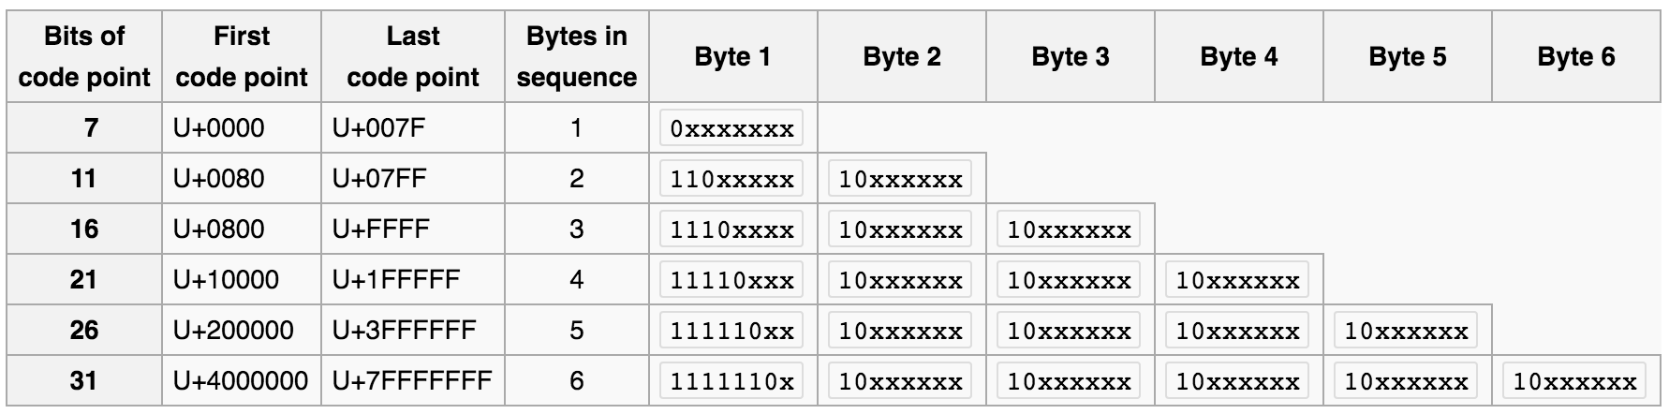
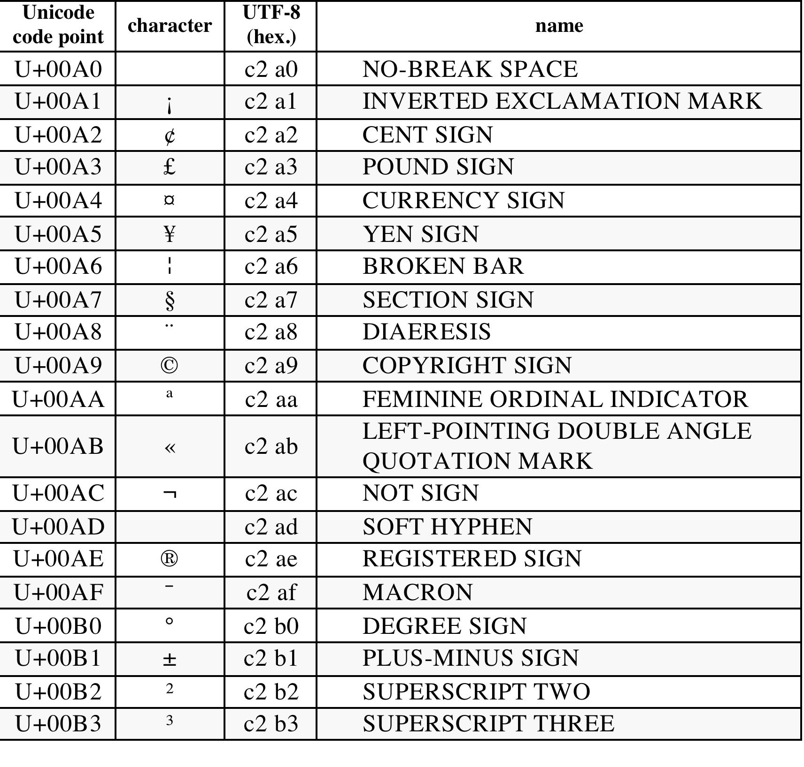
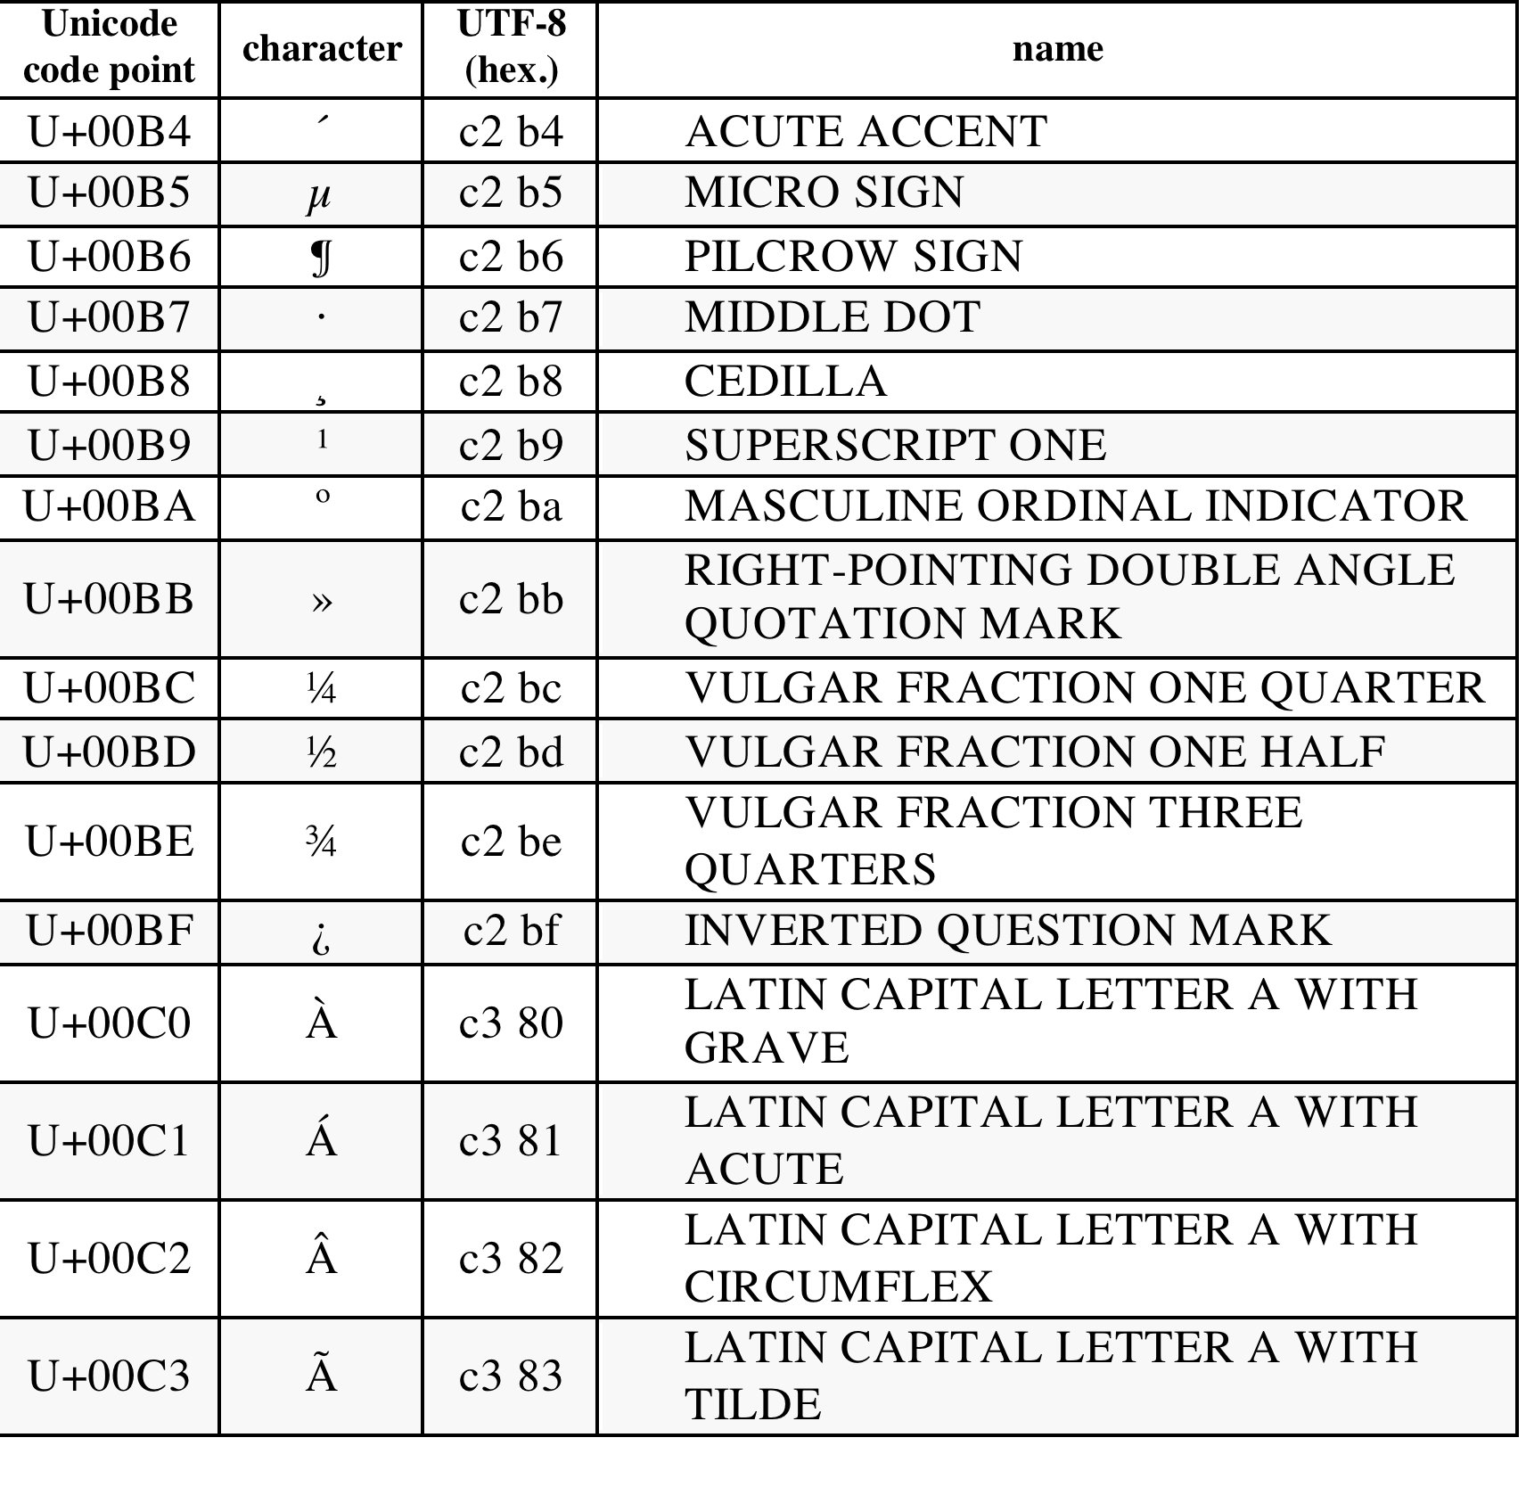
Parte da tabela UTF-8

Slide 25

Arquivos de Imagens em Texto (ASCII)
Netpbm é um formato aberto para descrever imagens em texto.
mario.pbm
P1
12 16
000111110000
001111111110
001110010000
010100010000
010110001000
011000011110
000000000000
001111110000
011111111110
111111111111
001101101100
000111111000
001111111100
001110011100
011100001110
111100001111
Preto: 1
Branco: 0
Notes:
http://codegolf.stackexchange.com/questions/39915/pixel-art-episode-1-display-super-mario

Slide 26


Arquivos de Imagens em Texto (ASCII)
mario.pgm
P2
12 16
255
181 181 181 111 111 111 111 111 181 181 181 181
181 181 111 111 111 111 111 111 111 111 111 181
181 181 089 089 089 164 164 089 164 181 181 181
181 089 164 089 164 164 164 089 164 164 164 181
181 089 164 089 089 164 164 164 089 164 164 164
181 089 089 164 164 164 164 089 089 089 089 181
181 181 181 164 164 164 164 164 164 164 181 181
181 181 089 089 111 089 089 089 181 181 181 181
181 089 089 089 111 089 089 111 089 089 089 181
089 089 089 089 111 111 111 111 089 089 089 089
164 164 089 111 164 111 111 164 111 089 164 164
164 164 164 111 111 111 111 111 111 164 164 164
164 164 111 111 111 111 111 111 111 111 164 164
181 181 111 111 111 181 181 111 111 111 181 181
181 089 089 089 181 181 181 181 089 089 089 181
089 089 089 089 181 181 181 181 089 089 089 089
Tons de Cinza:
089
111
164
181
Notes:
http://codegolf.stackexchange.com/questions/39915/pixel-art-episode-1-display-super-mario

Slide 27
Arquivos de Imagens em Texto (ASCII)
azul: #6B8CFF
vermelho: #B13425
verde: #6A6B04
laranja: #E39D25
mario.ppm
P3
12 16
255
107 140 255 107 140 255 107 140 255 177 052 037 177 052 037 177 052 037 177 052 037 177 052 037 107 140 255 107 140 255 107 140 255 107 140 255
107 140 255 107 140 255 177 052 037 177 052 037 177 052 037 177 052 037 177 052 037 177 052 037 177 052 037 177 052 037 177 052 037 107 140 255
107 140 255 107 140 255 106 107 004 106 107 004 106 107 004 227 157 037 227 157 037 106 107 004 227 157 037 107 140 255 107 140 255 107 140 255
107 140 255 106 107 004 227 157 037 106 107 004 227 157 037 227 157 037 227 157 037 106 107 004 227 157 037 227 157 037 227 157 037 107 140 255
107 140 255 106 107 004 227 157 037 106 107 004 106 107 004 227 157 037 227 157 037 227 157 037 106 107 004 227 157 037 227 157 037 227 157 037
107 140 255 106 107 004 106 107 004 227 157 037 227 157 037 227 157 037 227 157 037 106 107 004 106 107 004 106 107 004 106 107 004 107 140 255
107 140 255 107 140 255 107 140 255 227 157 037 227 157 037 227 157 037 227 157 037 227 157 037 227 157 037 227 157 037 107 140 255 107 140 255
107 140 255 107 140 255 106 107 004 106 107 004 177 052 037 106 107 004 106 107 004 106 107 004 107 140 255 107 140 255 107 140 255 107 140 255
107 140 255 106 107 004 106 107 004 106 107 004 177 052 037 106 107 004 106 107 004 177 052 037 106 107 004 106 107 004 106 107 004 107 140 255
106 107 004 106 107 004 106 107 004 106 107 004 177 052 037 177 052 037 177 052 037 177 052 037 106 107 004 106 107 004 106 107 004 106 107 004
227 157 037 227 157 037 106 107 004 177 052 037 227 157 037 177 052 037 177 052 037 227 157 037 177 052 037 106 107 004 227 157 037 227 157 037
227 157 037 227 157 037 227 157 037 177 052 037 177 052 037 177 052 037 177 052 037 177 052 037 177 052 037 227 157 037 227 157 037 227 157 037
227 157 037 227 157 037 177 052 037 177 052 037 177 052 037 177 052 037 177 052 037 177 052 037 177 052 037 177 052 037 227 157 037 227 157 037
107 140 255 107 140 255 177 052 037 177 052 037 177 052 037 107 140 255 107 140 255 177 052 037 177 052 037 177 052 037 107 140 255 107 140 255
107 140 255 106 107 004 106 107 004 106 107 004 107 140 255 107 140 255 107 140 255 107 140 255 106 107 004 106 107 004 106 107 004 107 140 255
106 107 004 106 107 004 106 107 004 106 107 004 107 140 255 107 140 255 107 140 255 107 140 255 106 107 004 106 107 004 106 107 004 106 107 004
Notes:
http://codegolf.stackexchange.com/questions/39915/pixel-art-episode-1-display-super-mario

Slide 28

www.insper.edu.br

